Slide 1
Лабораторной работе №8
Реализация основных моделей в дискретно-событийном подходе Сингх Ааруши

Slide 2
Информация

Slide 3
Докладчик
Сингх Ааруши
студентка
Российский университет дружбы народов им. П. Лумумбы
1132215095@rudn.ru
https://github.com/Saarushi03/study_2025_2026_simmod

Slide 4
Цель работы
Изучить дискретно-событийный подход к имитационному моделированию на примере моделей распространения инфекции SIR и SEIR. Реализовать стохастическую дискретно-событийную модель на языке Julia, исследовать влияние параметров модели, выполнить анализ чувствительности, реализовать вакцинацию и модифицировать модель с учётом латентного периода инфекции.

Slide 5
Задание
В ходе лабораторной работы необходимо: Реализовать дискретно-событийную модель SIR. Построить графики изменения численности групп S, I и R. Провести анализ чувствительности модели к параметрам. Реализовать детерминированную длительность болезни. Выполнить оценку производительности модели. Реализовать сохранение результатов в CSV-файл. Реализовать механизм вакцинации. Реализовать расширенную модель SEIR. Сравнить результаты различных моделей.

Slide 6
Выполнение лабораторной работы
После запуска симуляции был получен график изменения численности групп S, I и R. Анализ графика показал: количество восприимчивых постепенно уменьшается; количество инфицированных сначала растёт, затем снижается; количество выздоровевших постоянно увеличивается. Это соответствует классической динамике эпидемии.

Slide 7
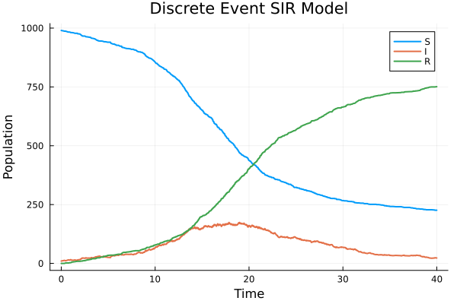
Реализация на Julia
Рисунок 1: Discrete Event SIR Model

Slide 8
Анализ чувствительности
Был выполнен анализ влияния параметра β на распространение инфекции. Использовались различные значения вероятности заражения: β = 0.03; β = 0.05; β = 0.07. Результаты показали: при увеличении β инфекция распространяется быстрее; пик числа инфицированных становится выше; эпидемия развивается интенсивнее.

Slide 9
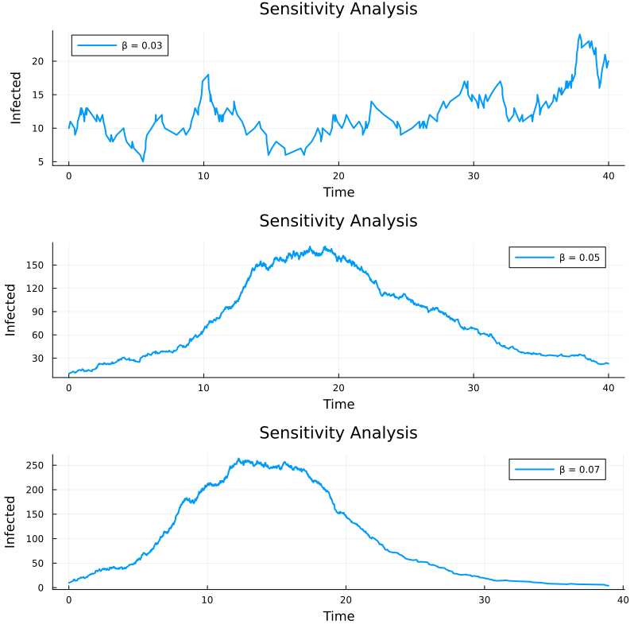
Реализация на Julia
Рисунок 2: Анализ чувствительности

Slide 10
Детерминированная длительность болезни
В модели стохастическое время выздоровления было заменено фиксированным значением. Это позволило сравнить: стохастическую модель; детерминированную модель. В результате было установлено, что детерминированная модель даёт более гладкие и синхронные кривые выздоровления.

Slide 11
Оценка производительности
С помощью библиотеки BenchmarkTools была выполнена оценка времени выполнения модели. Для популяции большого размера было измерено: время выполнения; использование памяти; производительность симуляции. Были рассмотрены возможные методы оптимизации: предварительная генерация случайных чисел; сокращение числа событий; векторизация вычислений.

Slide 12
Реализация вакцинации
В модель был добавлен механизм вакцинации. В определённый момент времени часть восприимчивых агентов переводилась в состояние R. Результаты показали: уменьшение числа восприимчивых; снижение числа инфицированных; ослабление эпидемии.

Slide 13
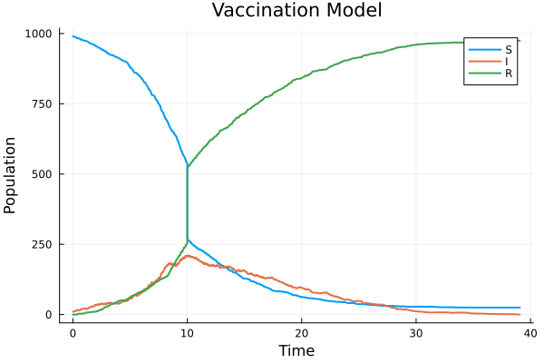
Реализация на Julia
Рисунок 3: вакцинации

Slide 14
Реализация модели SEIR
В модель было добавлено состояние E — латентная стадия заболевания. После заражения агент: переходил в состояние E; ожидал завершения инкубационного периода; становился инфекционным; затем выздоравливал. Был построен график SEIR. Анализ показал: эпидемия развивается медленнее; пик инфекции возникает позже; наличие инкубационного периода задерживает распространение инфекции.

Slide 15
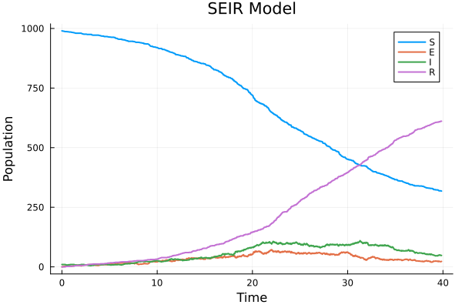
Реализация на Julia
Рисунок 4: SEIR

Slide 16
Сравнение моделей SIR и SEIR
Было выполнено сравнение моделей SIR и SEIR. Установлено, что модель SEIR более реалистично описывает заболевания с инкубационным периодом. Основные отличия: наличие скрытой стадии заболевания; задержка роста числа инфицированных; более плавное развитие эпидемии.

Slide 17
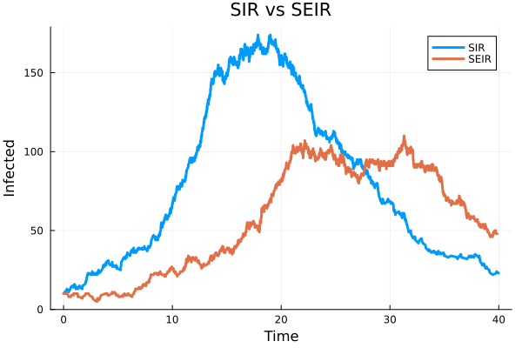
Реализация на Julia
Рисунок 5: Сравнение моделей SIR и SEIR

Slide 18
Выводы
В результате работы были получены навыки: дискретно-событийного моделирования; работы с агентными моделями; анализа эпидемических процессов; построения и анализа графиков. Полученные результаты показали влияние параметров модели на динамику распространения инфекции и подтвердили эффективность расширения модели SEIR.

Slide 19
Список литературы
Методические указания к лабораторной работе. Документация Julia Language. URL: https://julialang.org Документация ConcurrentSim.jl. URL: https://juliadynamics.github.io/ConcurrentSim.jl Документация StatsPlots.jl. Hethcote H. W. The Mathematics of Infectious Diseases // SIAM Review.

